Slide 1
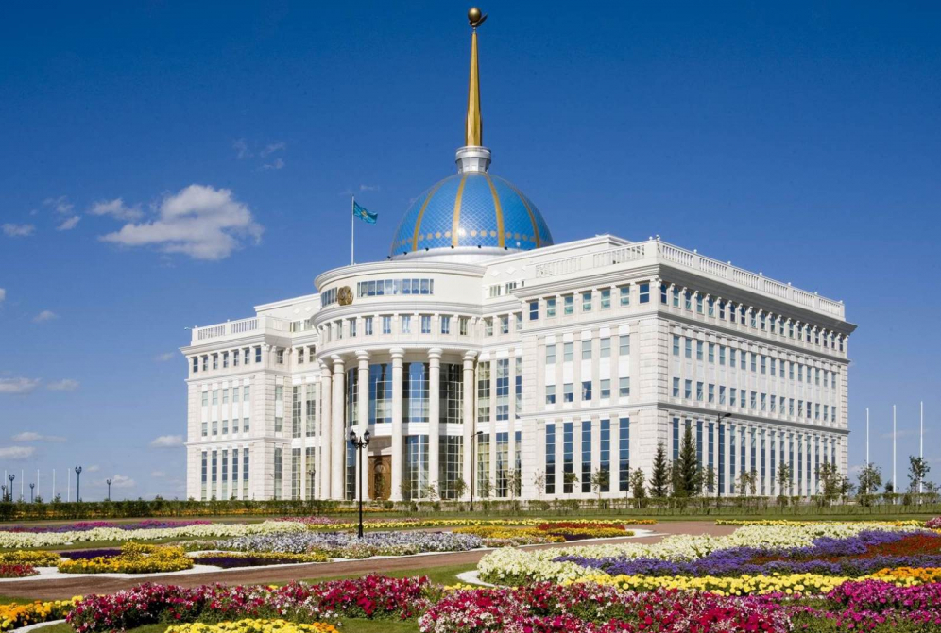
Бюро национальной статистики АСПИР Республики Казахстан
Формирование статистики туризма
г. Астана, 2023 год
Notes:
АСЫЛБЕК

Slide 2
Статистика туризма
Основные направления деятельности
1
Методология
организация и проведение общегосударственных статистических наблюдений по статистике туризма (сбор, обработка и распространение статистической информации)
2
Методологическое руководство по статистике туризма (издание 1.2)
Методика по формированию показателей статистики туризма
актуализация реестра мест размещения на ежеквартальной основе
Международные рекомендации по статистике туризма
3
формирование показателей для мониторинга Государственной Программы развития туристской отрасли Республики Казахстан на 2019-2025 годы
4
расчет ежеквартальных показателей для формирования ВВП, ВДС, ВРП
5
Разработаны Всемирной туристской организацией (ЮНВТО) и Организацией Объединенных Наций (ООН) 2008 года
Разработано подразделением Евростата G-3 «Конъюнктурная статистика; Туризм» 2012 года
заполнение форматов Межгосударственного статистического комитета Содружества Независимых Государств и Евразийской экономической комиссии
Утвержден приказом №212 от 16.09.2016 г.
6
подготовка информации для заполнения вопросников ЮНВТО, ОЭСР, ОЭС и МВФ

Slide 3
Статистика туризма
Источники данных (статистические наблюдения)
Наименование статистической формы | Индекс | Периодичность | Метод обследования | Количество респондентов
«Отчет о деятельности мест размещения» | 2-туризм | квартальная | сплошной | свыше 4 тыс.
«Анкета обследования посетителей» | Н-060 | 2 раза в год | выборочный | 10 тыс.
«Анкета обследования домашних хозяйств о расходах на поездки» | Н-050 | годовая | выборочный | 21тыс.
Источники данных (административные данные)
Комитет лесного хозяйства и животного мира Министерства экологии и природных ресурсов РК
данные по особо охраняемым природным территориям и ботаническим садам
ЕИС «Беркут» Пограничной службы Комитета Национальной Безопасности РК
данные по въезду (выезду) иностранных граждан (граждан РК);
Комитет науки Министерства науки и высшего образования РК
данные по ботаническим садам

Slide 4
Статистика туризма
Основные показатели
Публикации
Ежегодно
количество посетителей въездного туризма, включен как целевой индикатор в Государственную программу развития туристской отрасли Республики Казахстан на 2019-2025 годы;
количество посетителей выездного туризма, включен как целевой индикатор в Государственную программу развития туристской отрасли Республики Казахстан на 2019-2025 годы;
Объем оптовой торговли
Электронные таблицы
«О расходах домашних хозяйств на поездки в Республике Казахстан»
количество посетителей внутреннего туризма, включен как целевой индикатор в Государственную программу развития туристской отрасли Республики Казахстан на 2019-2025 годы;
Товарная структура
Один раз в год
объем оказанных услуг местами размещения, включен как целевой индикатор в Государственную программу развития туристской отрасли Республики Казахстан на 2019-2025 годы;
количество мест размещения;
Электронные таблицы
Доля электронной торговли в общем объеме розничной торговли, %
«О выборочном обследовании въездных посетителей в Республике Казахстан»
предоставлено койко-суток;
количество сданных номеров
Ежеквартально
заполняемость койко-мест;
Электронные таблицы
«О деятельности мест размещения в Республике Казахстан»

Slide 5
Дополнительная информация, характеризующая развитие сферы туризма
Инвестиции в сфере туризма
Статистика инвестиций
Информация по торговле и общественному питанию
Статистика торговли
Данные по санаторно-курортным организациям
Социальная статистика
Основные показатели по финансово-хозяйственной деятельности туроператоров, турагентов и прочих организаций, предоставляющих услуги в сфере туризма, в частности доход от реализации продукции и оказания услуг
Структурная статистика
Списочная численность работников сферы туризма, среднемесячная номинальная начисленная заработная плата работников занятых в сфере туризма
Статистика труда
Показатели «Валовая добавленная стоимость, создаваемая в отраслях туризма», «Валовая добавленная стоимость, создаваемая непосредственно в туризме» и остальные показатели по Вспомогательному счету туризму
Статистика национальных счетов

Slide 6
Туристские потоки
*Данные по выездному и въездному туризму Пограничной службы Комитета Национальной Безопасности РК
*Данные по внутреннему туризму Бюро национальной статистики АСПИР РК

Slide 7
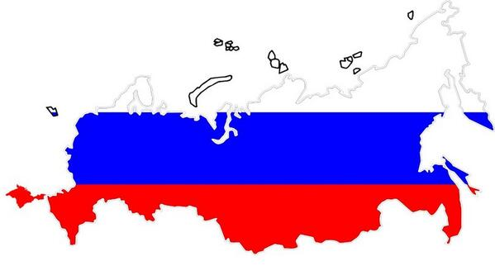
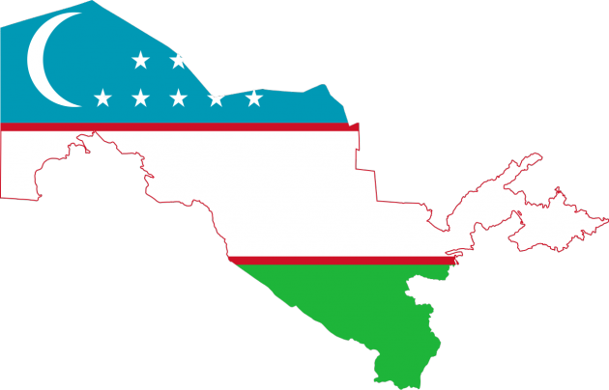
Туристские потоки за 2022 год*
4 728,8 тысяч въездных посетителей, из них по основным 10-ти странам:
7 670,0 тысяч выездных посетителей, из них по основным 5-ти странам:
2483,0
291,6
667,3
1662,6
1788,5
*Данные Пограничной службы Комитета Национальной Безопасности РК

Slide 8
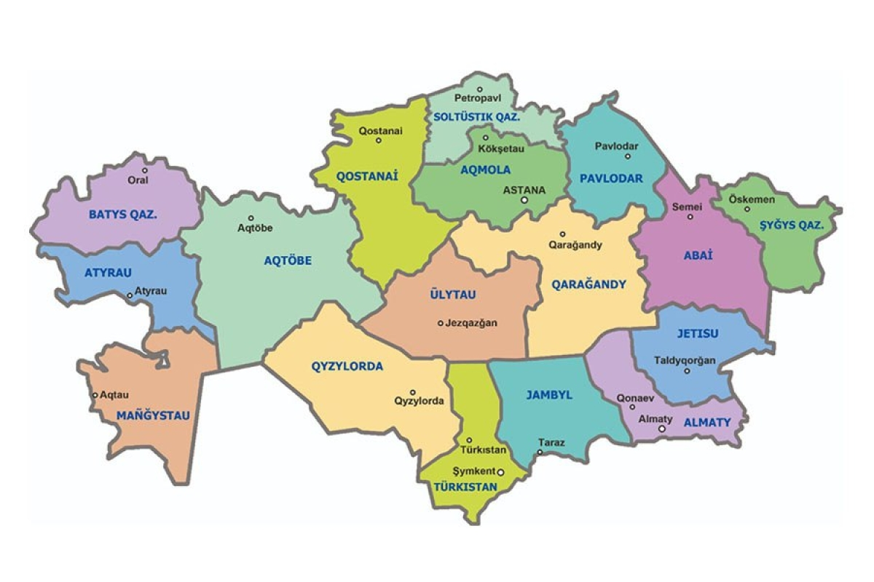
Наличие гостиниц всемирно известных брендов в Республике Казахстан
(29 единиц)
За январь- июнь 2023 года количество мест размещения составило 3914 единиц, что на 2,2% больше чем за январь-июнь 2022 года.

